Slide 1
lịch sử địa phương TỈNH đaklak.

Slide 2
Hiện tại, tỉnh Đắk Lắk có 15 đơn vị hành chính cấp huyện, bao gồm 1 thành phố, 1 thị xã và 13 huyện, với 184 đơn vị hành chính cấp xã, bao gồm: 20 phường, 12 thị trấn và 152 xã.
Tỉnh Đắk Lắk nằm ở trung tâm vùng Tây Nguyên, đầu nguồn của hệ thống sông Sêrêpôk và một phần của sông Ba.
Độ cao trung bình 400 đến 800 mét, so với mặt nước biển. Cao nhất là đỉnh núi Chư Yang Sin, có độ cao 2442 m so với mực nước biển. Đây cũng chính là đỉnh núi cao nhất ở Đắk Lắk.
Đắk Lắk (ghi theo tiếng Pháp là Darlac), được thành lập theo nghị định của Toàn quyền Đông Dương, ngày 22 tháng 11 năm 1904.

Slide 3
Bản đồ hành chính Đaklak
Phía tây giáp tỉnh Mondulkiri của Campuchia với đường biên giới dài 193 km
Phía bắc giáp tỉnh Gia Lai
Phía đông giáp các tỉnh Phú Yên, Khánh Hoà.
Phía nam giáp các tỉnh Lâm Đồng, Đắk Nông

Slide 4
Bài 3. NHÂN DÂN ĐĂKLĂK KHÁNG CHIẾN CHỐNG THỰC DÂN PHÁP XÂM LƯỢC (1858 -1945)
Pháp tiến hành xâm lược Đaklak bắt đầu từ thời gian nào? Kết quả?
1. Thực dân Pháp xâm lược và cai trị Đaklak.
a. Quá trình xâm lược.
- Năm 1899, Pháp đánh chiếm Buôn Đôn, chọn nơi đây làm thủ phủ của Đaklak.
- Ngày 22/11/1904, tỉnh Đaklak chính thức được thành lập, thủ phủ là Buôn Ma Thuột.

Slide 5
b. Chính sách cai trị:
- Chính trị: thực hiện chính sách chia để trị, ngăn cấm sự giao lưu giữa Đaklak với miền xuôi.
- Văn hoá: với chiêu bài “không đụng chạm”Pháp chủ trương ngăn chặn mọi ảnh hưởng từ bên ngoài để kìm hãm các dân tộc Daklak trong vòng tối tăm lạc hậu, chúng tạo ra chữ viết ê đê, mở trường đào tạo tay sai phục vụ cho cai trị.
- Kinh tế - xã hội: Tiến hành cướp đất đai, lập đồn điền trồng cây công nghiệp đẩy nhân dân ta vào cảnh bần cùng.Tiến hành lập sổ đinh, bắt nhân dân nộp thuế, đi xâu, khai khẩn đất hoang…
Sau khi làm chủ được Đaklak, Pháp đã thi hành chính sách cai trị như thế nào?

Slide 6
2. nhân dân đaklak đấu tranh chống thực dân Pháp xâm lược.
Nguyên nhân dẫn đến nhân dân Đaklak đấu tranh?
a. Nguyên nhân:
- Với truyền thống yêu nước, kiên cường, bất khuất
- Chính sách cai trị tàn bạo của thực dân Pháp
=>đồng bào các dân tộc Đaklak đứng lên đấu tranh.
b. Một số cuộc khởi nghĩa tiêu biểu:
- KN Nơ Trang gưh (1887-1913) ở hạ lưu krong ana, krong nô.

Slide 7
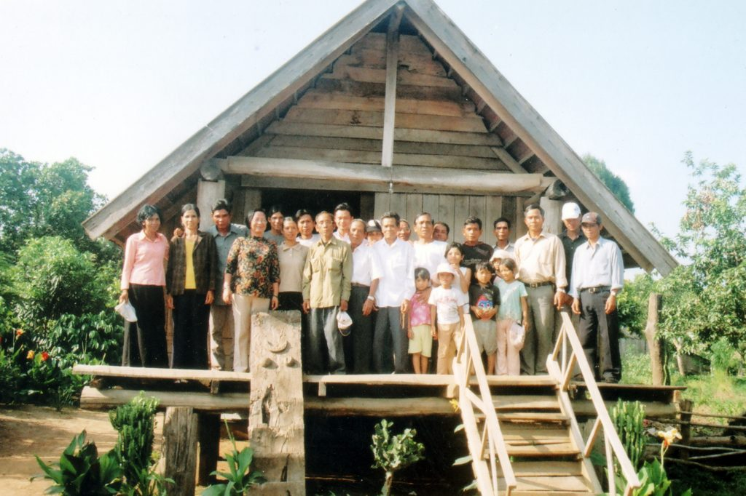
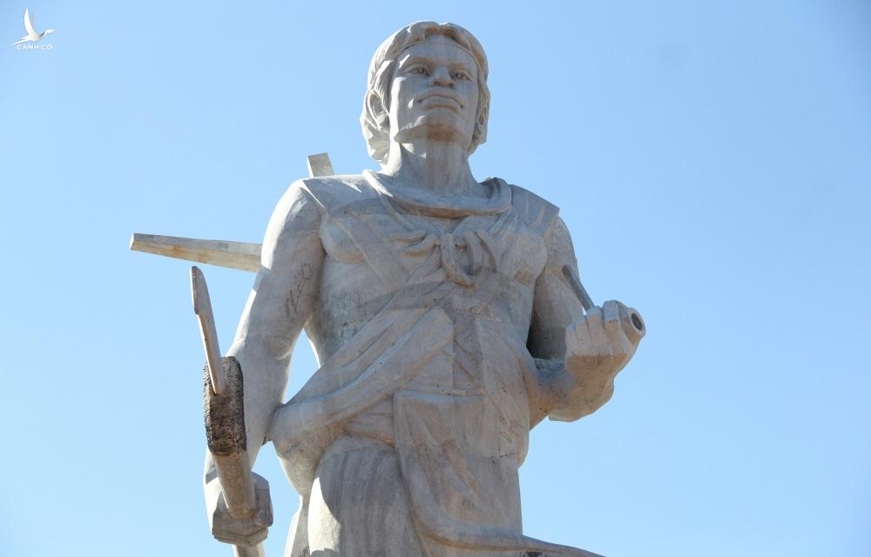
Những hình ảnh về nơ trang gưh
Di tích Nơ trang Gưh ở buôn choáh, xã buôn choáh, krong nô, đak nông.

Slide 8
2. nhân dân đaklak đấu tranh chống thực dân Pháp xâm lược.
b. Một số cuộc khởi nghĩa tiêu biểu:
- KN Nơ Trang gưh (1887-1913) người Mnông ở hạ lưu krong ana, krong nô.
- KN Ama Jhao (1889-1905) người Ê đê ở buôn ma thuột.

Slide 9
Ama Jhao (1840 – 1905)
Tháng 1/1905, ông bị Pháp bắt, ông đã chửi thẳng vào mặt quân Pháp “dùng hèn kế để bắt ta sao gọi là thắng ta được, điều ấy đâu có gì đáng vẻ vang cho các ngươi, cứ trả ta về lại núi rừng xem ai thắng ai”
T3/1905 ông hi sinh.

Slide 10
2. nhân dân đaklak đấu tranh chống thực dân Pháp xâm lược.
b. Một số cuộc khởi nghĩa tiêu biểu:
- KN Nơ Trang gưh (1887-1913) ở hạ lưu krong ana, krong nô.
- KN Ama Jhao (1889-1905) ở buôn ma thuột.
- KN của Ôi Hmai, Ôi Hphai(1901-1922) ở Madrak.
- KN Nơ Trang Lơng(1912-1935) ở cao nguyên Mnông.

Slide 11
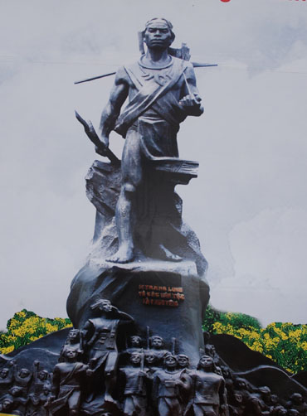
KN Nơ Trang Long
Tượng đài Nơ Trang Long tại Đak nông

Slide 12
- Phong trào đấu tranh chính trị của thầy giáo Y Jut và Y Ut (tháng 10/1925) ở trường Pháp – Ê đê, BMT.

Slide 13
Y Jut H'Wing sinh năm 1888 tại buôn Krăm, xã Ea Tiêu, huyện Krông Ana, tỉnh Đắk Lắk. Lúc nhỏ, ông là học sinh Trường tiểu học Pháp – Rađê Buôn Ma Thuột, rồi ra Huế học trung học. Sau khi tốt nghiệp, ông tình nguyện trở về trường Pháp - Rađê để dạy học. Do rất giỏi tiếng Pháp, Y Jút cùng bạn bè như Y Út, Y BLul tìm hiểu mẫu tự La tinh và vần Ê đê đặt ra bộ chữ viết Ê đê ngày nay.

Slide 14
c. Kết quả: Đều thất bại.
3. Nguyên nhân thất bại, ý nghĩa lịch sử:
a. Nguyên nhân:
- Chưa có đường lối đúng đắn.
- Lực lượng nhỏ yếu và phân tán.
- Chưa có sự liên kết với các phong trào khác.
b. Ý nghĩa:
- Tô thắm truyền thống yêu nước của đồng bào các dân tộc.
- Chứng minh khả năng cách mạng to lớn của đồng bào Daklak trong cuộc đấu tranh giành độc lập dân tộc.

Slide 15
Trường ptdt nội trú nơ trang lơng

